Slide 1
Блок 1: Основно руковање рачунаром

Slide 2
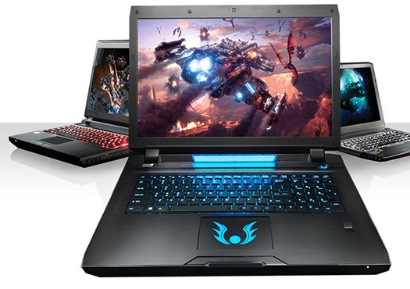
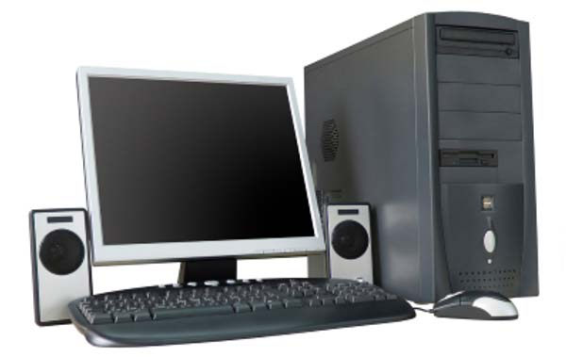
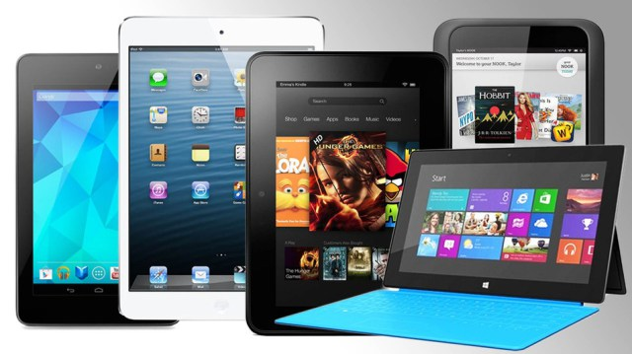
Рачунарски систем чини:
Физичке компоненте (хардвер)

Slide 3
Рачунарски систем чини:
Програми (софтвер)
системски програми су скуп основних програма који су намењени управљању и контроли рада рачунара (linux,windows, android..)
апликативни програми су намењени специфичној употреби од стране корисника (word ,excel, acad,power point.....)

Slide 4
Уређаји
Улазни
Тастатура
Миш
Џојстик
Скенер
Камера
Излазни
Монитор
Звучници
Слушалице
Пројектор
Штампач
Спољашња меморија
хард диск, ЦД, ДВД, флеш меморија

Slide 5
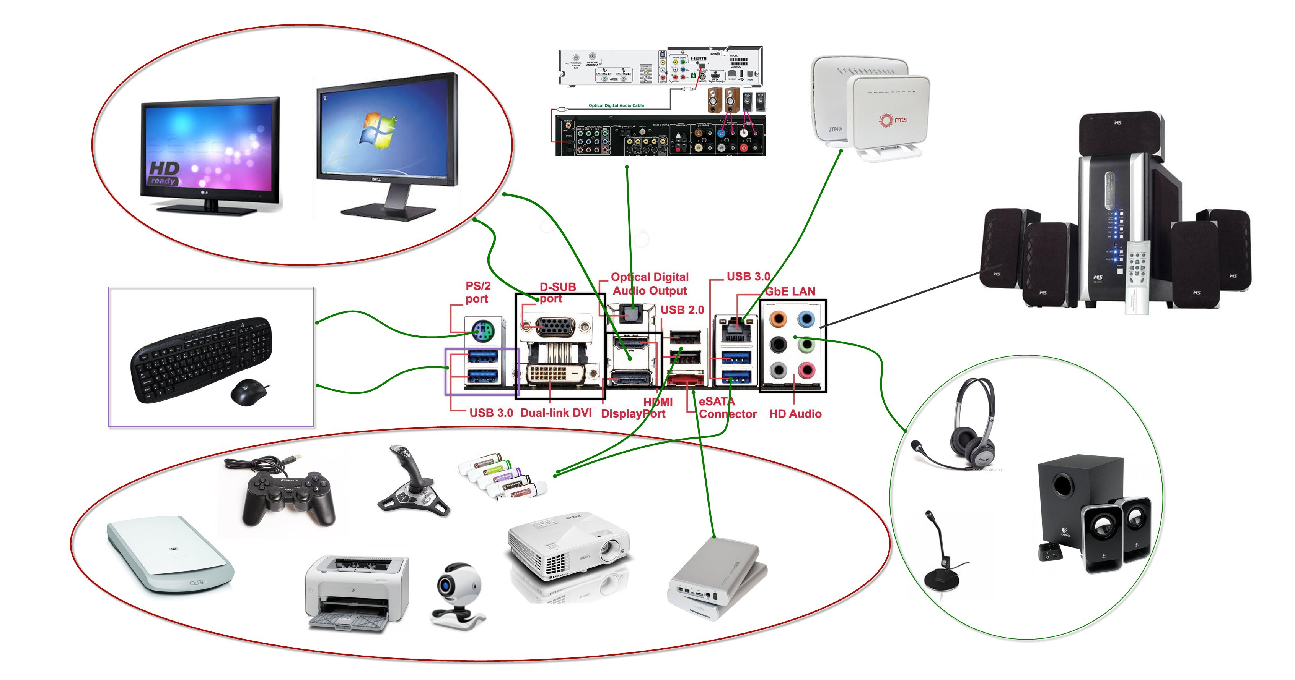
Рачунарски систем повезивање

Slide 6
Укључивање рачунара
Рачунар се укључује притиском на тастер Power на предњој страни рачунара.
Приликом укључивања рачунара извршава се програм који проверава све компоненте рачунара и тек након успешне провере наставља даље подизање система
Подизање система може бити без пријављивања корисника и са пријављивањем корисника на систем

Slide 7
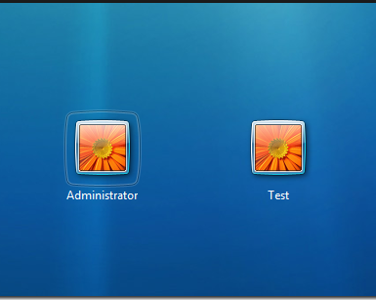
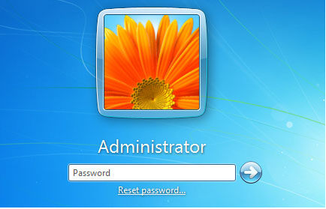
Укључивање рачунара
Пријављивање корисника на систем
Кликнути на иконицу за жељног корисника.
Кликнути на поље Password и унети лозинку

Slide 8
Старт дугме
Приказивање пријављеног корисника,
Листа програма који су инсталирани на рачунару,
Листа често употребљаваних програма,
За приступ подацима о програмима и прилагођавању системског окружења,
Ставке у менију за помоћ и функцију тражења,
Ставке за одјављивање, искључивање рачунара или промену корисника
Активирање менија могуће је и комбинацијом тастера Ctrl+Esc или тастером Win.

Slide 9
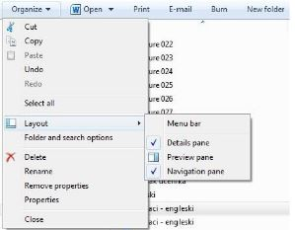
Мени
Скуп команди груписаних по сродности

Slide 10
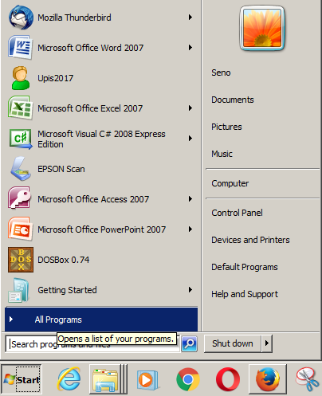
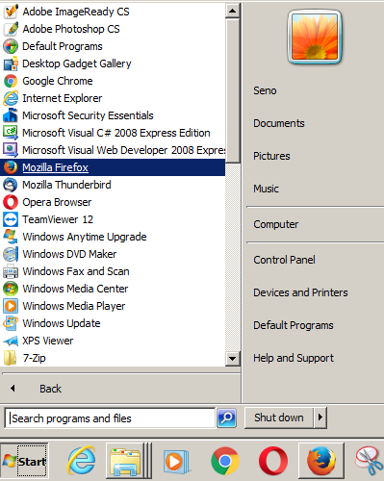
Покретање програма
Кликнемо на иконицу за отварање Start менија, а затим на All programs
Из листе одаберемо жељену иконицу, кликнемо једном на њу и програм ће се покренути

Slide 11
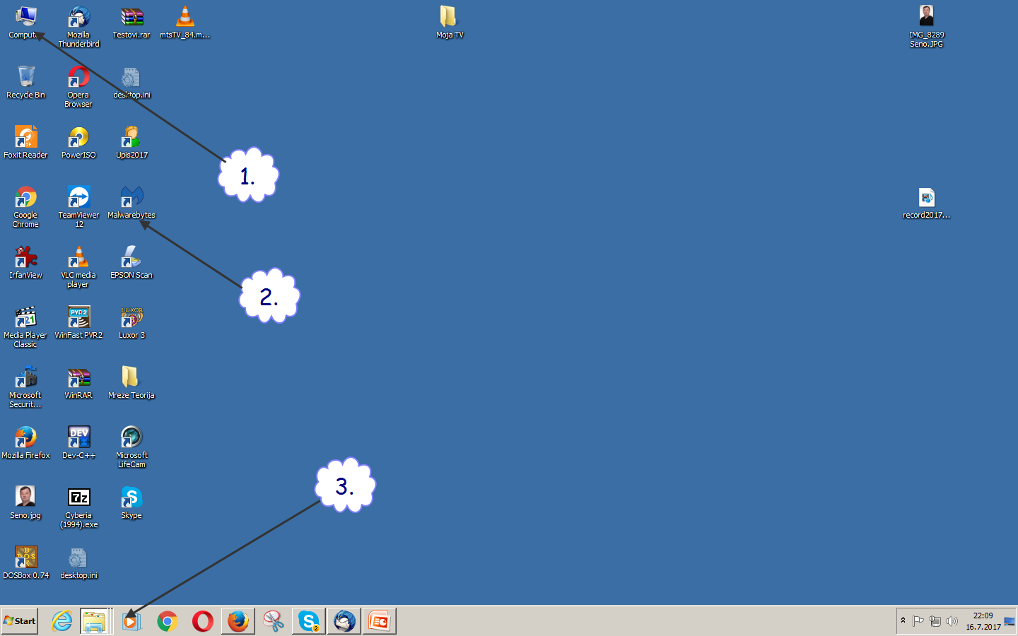
Покретање програма
Програм такође можемо покренути кликом на иконицу (1), пречицу (2) или на икону у Taskbar-у (3)

Slide 12
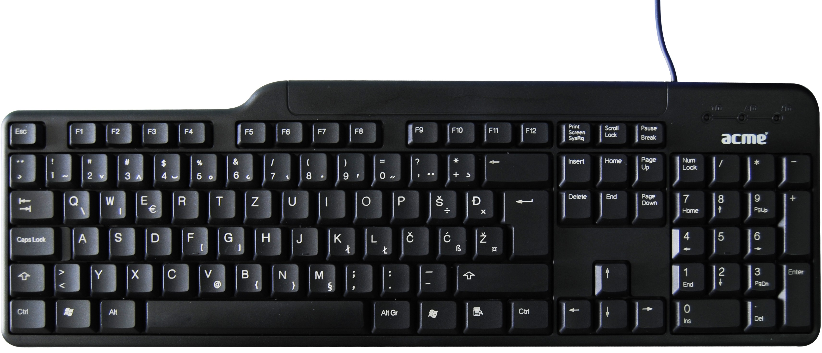
Тастатура
Врсте тастера:
Алфанумерички - унос слова и цифара
Системски - Ctrl, Аlt, Insert, Print Screen, Scroll Lock, Pause
Командни - Тab, Delete, Backspace, Esc, Enter
Функцијски - F1 -F12
Навигациони - стрелице, Home, End, PgUp, PgDn
Нумерички - Num Lock
Windows тастер

Slide 13
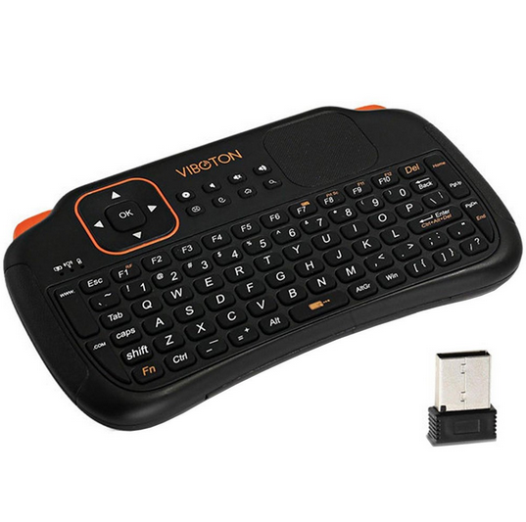
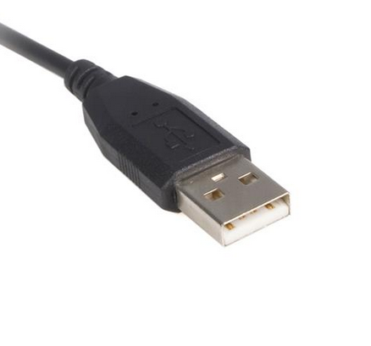
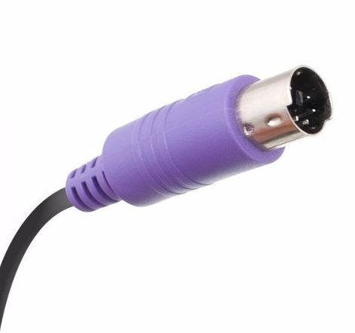
Тастатура прикључивање
Тастатура се може прикључити на :
PS2 приклучак
USB прикључак
Wireless (бежични) прикључак

Slide 14
Коришћење тастатуре (вежба)
http://www.typingstudy.com/sr/
Пречице за рад на тастаури
https://support.microsoft.com/sr-latn-rs/help/12445/windows-keyboard-shortcuts

Slide 15
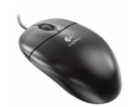
Миш
Миш је уређај који преноси померај са подлоге на померај курсора на екрану и састоји се од два тастера и точкића
Радње које се могу извршити мишем су:
Леви клик – избор објекта
Десни клик – отварање помоћног менија
Двоклик левим тастером – покретање програма
Повлачење и испуштање –премештање објеката
Скроловање –померањем точкића помера се документ у активном прозору

Slide 16
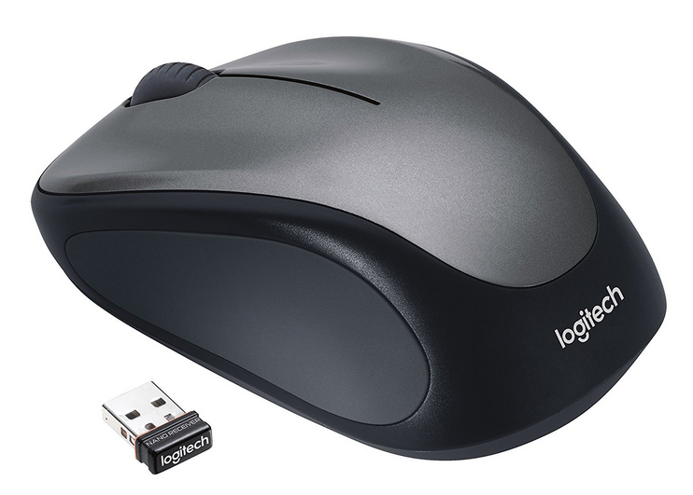
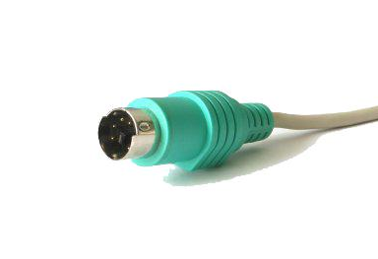
Миш прикључивање
Миш се може прикључити на :
PS2 приклучак
USB прикључак
Wireless (бежични) прикључак

Slide 17
Коришћење миша (вежба)
www.letsgolearn.com/bubble.html
www.mouseprogram.com

Slide 18
Искључивање рачунара
Искључивање се врши на дугме Start у левом углу екрана
У делу Shut down (искључи) налазе се следеће ставке:
Switch user - промени корисника
Log off - одјава или промена корисника
Restart - поново покрени систем - поновно покретање рачунара без искључивања напајања
Sleep - стање приправности, искључују се монитор и хард диск, уштеда струје или батерије
Shut down - искључи - потпуно искључење рачунара

Slide 19
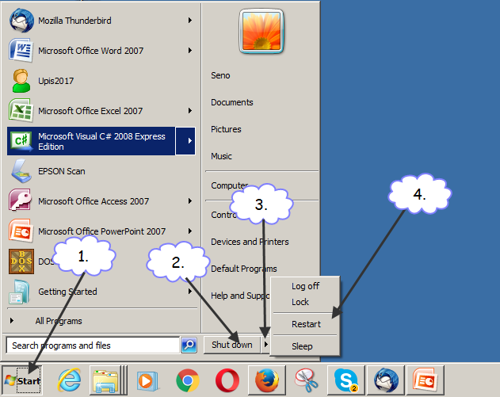
Искључивање рачунара
Уколико желите да искључите рачунар
1. Кликнути на дугме Start
2. Кликнути на дугме Shut Down
Уколико желите неку другу од наведених опција
3. Кликнути на стрелицу
4. Изабрати жељену опцију

Slide 20
Искључивање рачунара
Рачунар можете искључити и ако кратко притиснете тастер за укључивање на рачунару.Ефекат је исти као да сте га искључили на дугме Start.
У случају да рачунар блокира (ништа не реагује) можете га искључити на два начина
тастер за укључење држите непрекидно 4 секунде
искључите кабл за напајање из прикључнице
Ове две задње опције треба избегавати и користити само у наведеном случају!!!!

